Slide 1
Video Interactivo Poesía: “Saludo a Arturo Prat”
Presiona enter

Slide 2
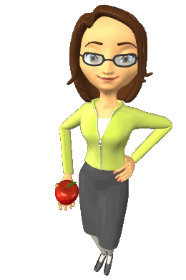

Slide 3
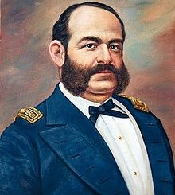
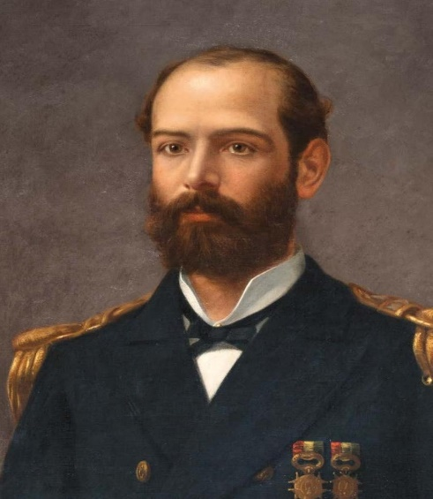
¿A quién va dirigido el saludo de la poesía?

Slide 4
¡Muy bien!
Pincha la piña para continuar

Slide 5
¡Inténtalo otra vez!
Pincha la piña para volver a intentarlo

Slide 6
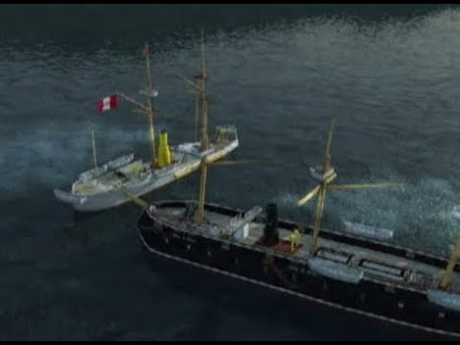
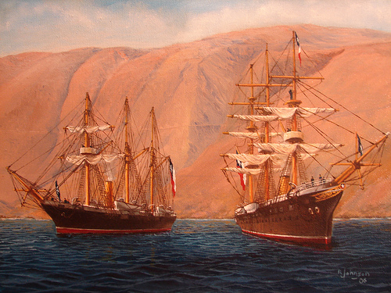
¿Qué barcos son mencionados en la poesía?

Slide 7
¡Muy bien!
Pincha la piña para continuar

Slide 8
¡Inténtalo otra vez!
Pincha la piña para volver a intentarlo

Slide 9
¿Cuál de estas banderas nunca dejo de flamear?

Slide 10
¡Muy bien!
Pincha la piña para continuar

Slide 11
¡Inténtalo otra vez!
Pincha la piña para volver a intentarlo

Slide 12
Links de interés
Diviértete cantando con esta canción dedicada a Arturo Prat.
https://www.youtube.com/watch?v=zkXDbI6GHZ0
Sigue aprendiendo más de la Historia de Chile junto a Arturo Prat.
https://www.youtube.com/watch?v=2_gC_brdYBs&t=10s
Visita nuestro canal de Youtube para potenciar tus aprendizajes.
https://www.youtube.com/channel/UCOfZhDgufSqKOlEHTQyRewQ/featured
Presiona Enter

Slide 13
¡Buen trabajo!

